Slide 1


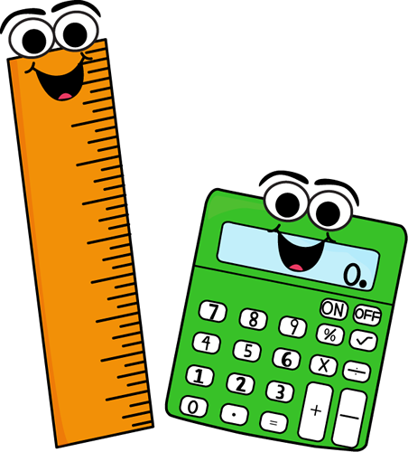

TOÁN
(Tiết 1)

Slide 2







Slide 3


Slide 4


Slide 5


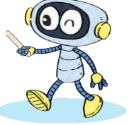
1 mm
Que kem này dày 1 mm
Mi-li-mét là một đơn vị đo độ dài
Mi-li-mét viết tắt là mm
1 cm = 10 mm; 1 m = 1 000 mm

Slide 6

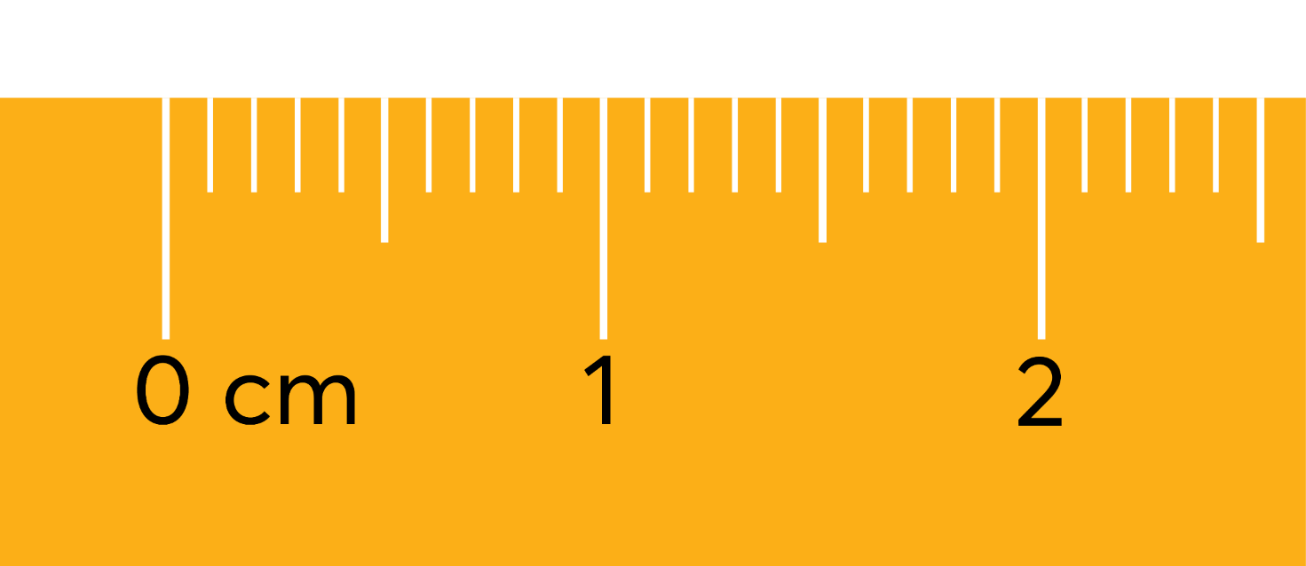
1 mm
1 cm

Slide 7
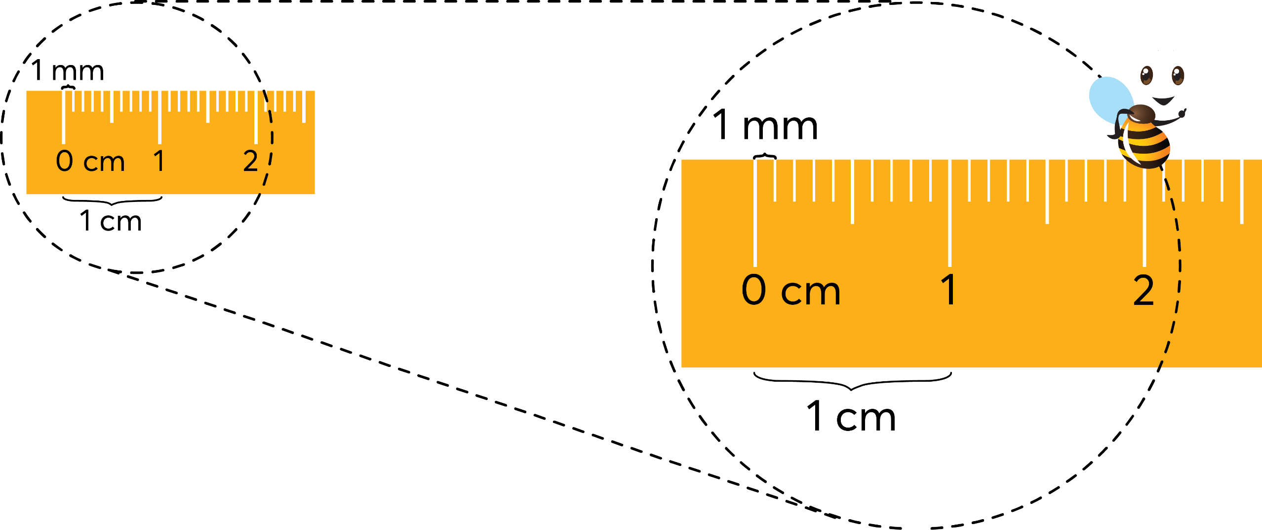



Slide 8


Slide 9
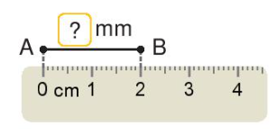
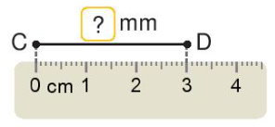
1. Số
20
30
1 cm = 10 mm
Notes:
Hương Thảo – Tranthao121004@gmail.com

Slide 10






















Slide 11
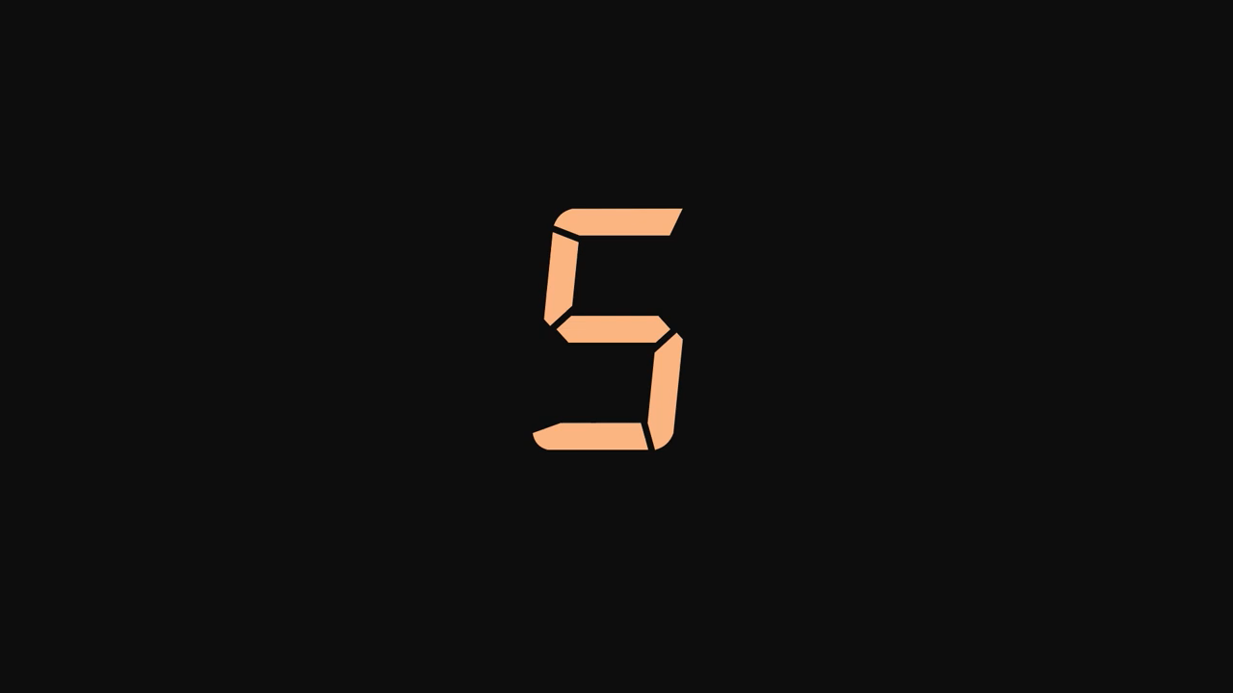

Câu hỏi 1 ?
1 cm = ? mm
Đáp án 1
10

Slide 12
Câu hỏi 2 ?
1 m = ? mm
Đáp án 2
1 000

Slide 13
Câu hỏi 3 ?
10 mm = ? cm
Đáp án 3
1

Slide 14
Câu hỏi 4 ?
1 000 mm = ? m
Đáp án 4
1

Slide 15
Câu hỏi 5 ?
6 cm = ? mm
Đáp án 5
60

Slide 16
Câu hỏi 6 ?
2 cm = ? mm
Đáp án 6
20

Slide 17
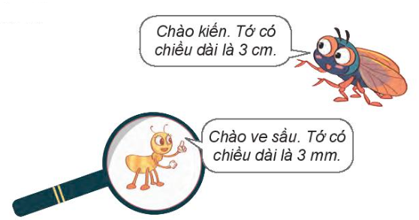
3. Bạn nào dài hơn?
3 cm = 30 mm
> 3 m m
Vậy bạn Kiến dài hơn ve

Slide 18







1
2
3
4
5
6
10
3
5 000
1 cm = …. mm
30 mm = …..cm
5 m = ………..mm
1 000
2 000
50
1 m = ……… mm
2 m = ……….mm
5 cm = …... mm
Notes:
GV để HS chọn số của viên kẹo yêu thích bất kỳ.
Mỗi viên kẹo sẽ xuất hiện ra 1 phép tính và HS trả lời nhanh,
Trả lời xong giáo viên bấm vào phép tính đó sẽ xuất hiện kết quả

Slide 19


